Slide 1
О методической поддержке педагогических работников при введении и реализации ФООП и ФГОС СОО
02.02.2023

Slide 2
Письма Минпросвещения
Разъяснения: УП, управленческий
механизм
Планы-графики мероприятий
Минпросвещения и субъектов по
введению ФГОС СОО
Письмо Минпросвещения России от 17.11.2022 N 03-1889 "О направлении информации»
ФГОС
О методической поддержке педагогических работников и управленческих кадров
h
ttps://www.garant.ru/products/ipo/prime/doc/405786653/
Письмо Минпросвещения России от 13.01.2023 N 03-49 "О направлении методических рекомендаций (вместе с Методическими рекомендациями по системе оценки
достижения обучающимися планируемых результатов освоения программ начального общего, основного общего и среднего
Плана-графика для ОО нет!
Единые подходы к системе
оценивания
ФООП
общего образования)"
h
ttps://fzakon.ru/dokumenty-ministerstv-i-vedomstv/pismo-minprosvescheniya-rossii-ot-13.01.2023-n-03-49/
Письмо Минпросвещения России от 16.01.2023 N 03-68 "О направлении информации« (ИНФОРМАЦИЯ о введении федеральных основных общеобразовательных программ)
https://disk.yandex.ru/i/VANBDaNqryCx_Q
ФООП
Особенности введения

Slide 3
О методической поддержке педагогических работников
Письмо Минпросвещения России от 17.11.2022 N 03-1889 "О направлении информации»
ресурс «Единое содержание общего образования»
конструктор рабочих программ
информирование педагогов о возможности получить консультативную поддержку на федеральном уровне

Slide 4
О методической поддержке педагогических работников
Письмо Минпросвещения России от 16.01.2023 N 03-68 "О направлении информации« (ИНФОРМАЦИЯ о введении федеральных основных
общеобразовательных программ)
https://disk.yandex.ru/i/VANBDaNqryCx_Q

Slide 5
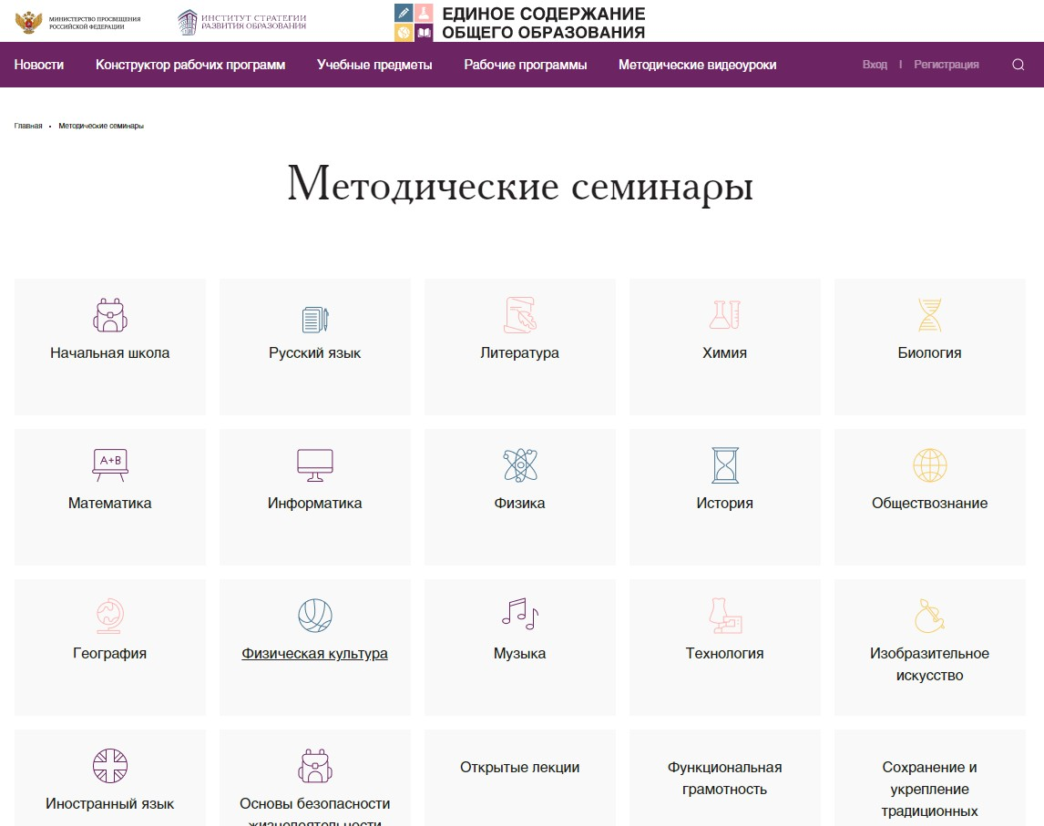
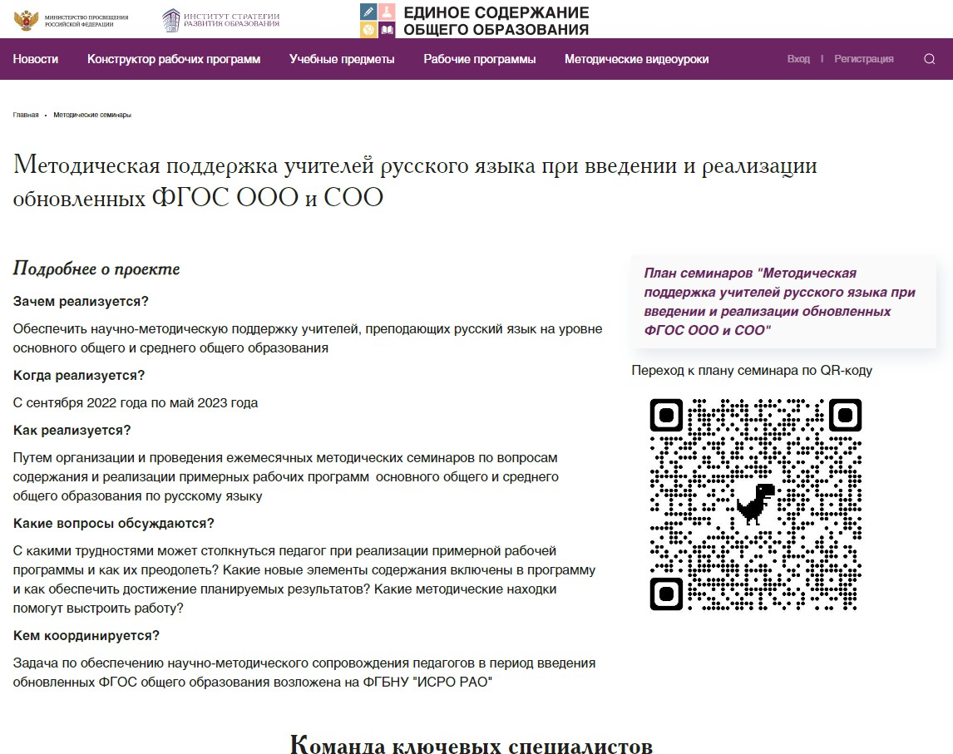
https://edsoo.ru/Metodicheskie_seminari_0.htm
https://edsoo.ru/Metodicheskaya_podderzhka_uchitelej_russkogo_ya zika_pri_vvedenii_i_realizacii_obnovlennogo_FGOS_OOO.htm

Slide 7
https://edsoo.ru/Vserossijskie_prosveti telskie_meropriyatiya_Federalnie_osno vnie_obscheobrazovatelnie_programmi
_i_federalnie_rabochie_programmi_u.h
tm
https://instrao.ru/prog

Slide 8
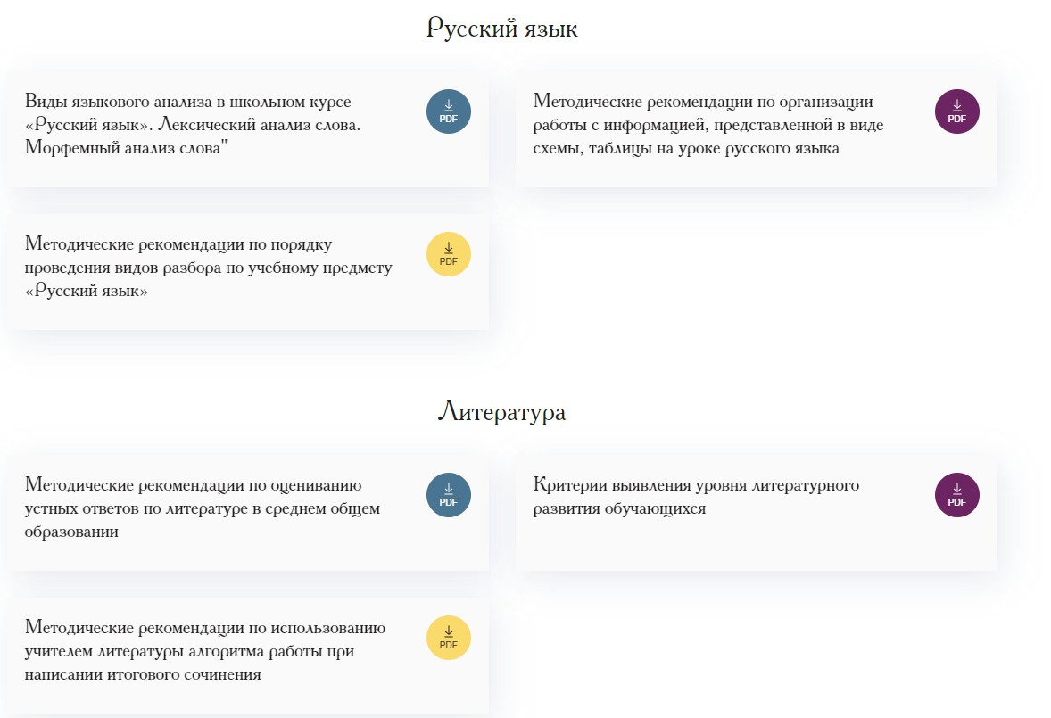
https://edsoo.ru/Tipovoj_komplekt_metodich_25
.htm

Slide 9
Разговоры о важном
Начальная школа
География Химия Физика
Математика
https://disk.yandex.ru/i/Qu1GW3IwE6hePA

Slide 10
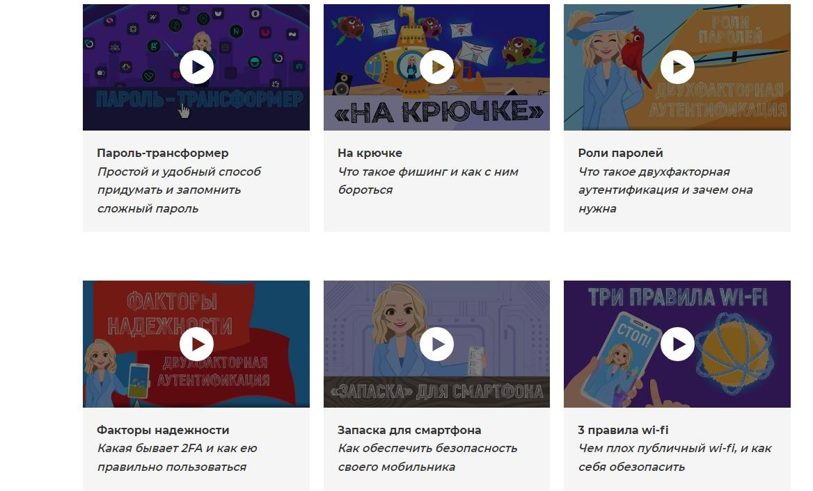
https://apkpro.ru/proekty/inform atsionno-obuchayushchie- videoroliki/

Slide 11
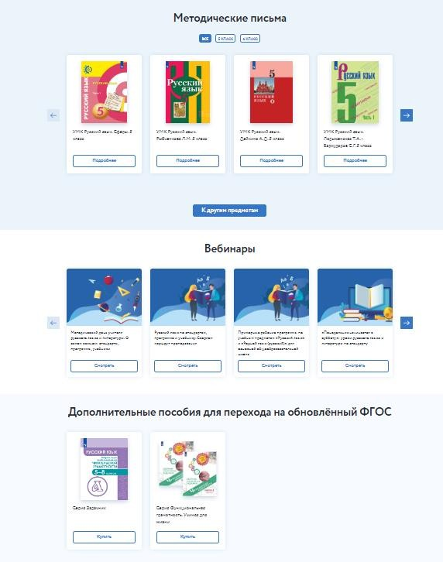
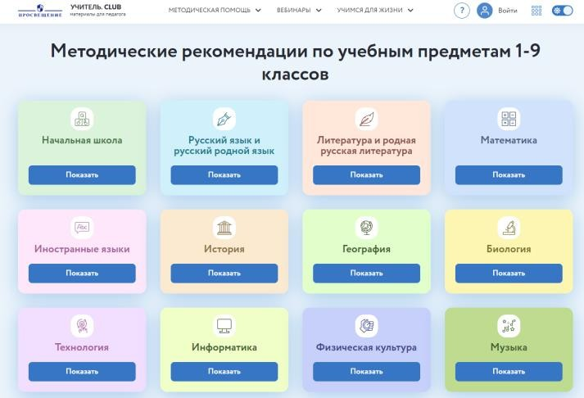
https://uchitel.club/fgos

Slide 12
Методические направления
(ПДС и другие методические формы)
«Реализация требований ФГОС в образовательной деятельности учителя»
Предметные результаты (кодификаторы, кимы, контролируемые элементы содержания в
программе и на уроке, МЕТОДИКА)
Метапредметные результаты
Учебно-исследовательская деятельность
Дорожные карты
Проектная деятельность
Урок : мотивирование, оценка, технологии
введения ФГОС

Slide 13
Дорожная карта
введения ФГОС
ФГОС СОО
планируемые результаты изучения предмета, универсальные кодификаторы для процедур оценки качества
образования;
рабочая программа по предмету, контролируемые элементы содержания в рабочей программе;
учебники, учебные пособия и цифровые ресурсы по предмету;
организация учебной деятельности обучающихся: образовательные технологии, организационные формы,
обеспечивающие достижение планируемых результатов;
педагогическое оценивание деятельности обучающихся: КЭС и КПУ на уровне СОО, применение универсальных кодификаторов для процедур оценки качества образования; использование
стандартизированных и нестандартизированных работ; осуществление комплексной оценки способности обучающихся решать учебно-практические и учебно-познавательные задачи; проведение интерпретации
результатов достижений обучающихся;
критериальное и формирующее оценивание образовательных результатов по предмету;
использование федерального банка заданий по формированию функциональной грамотности, открытых банков заданий ФИПИ;
углубленное изучение отдельных учебных предметов.

Slide 14
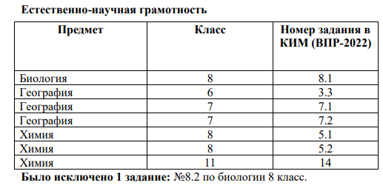
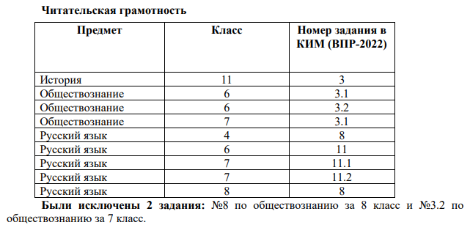
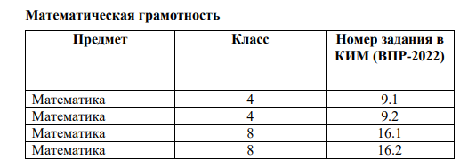
Методические направления
(ПДС и другие методические формы)
«Развитие функциональной грамотности»
На уроке
Во внеурочной деятельности (программа) Использование банка заданий и ресурсов
Технологии обучения и организации урока
МРЦ по ФГ
Результаты регионального
мониторинга
Адресные рекомендации
Аналитика
результатов ВПР
https://www.irro.ru/structure/185/

Slide 15
Методические направления
(ПДС и другие методические формы)
«Выявление и преодоление образовательных дефицитов обучающихся»
«Обеспечение объективной оценки образовательных результатов»
Аналитика результатов ВПР
Результаты оценочных процедур - перечень школ с низким результатом по коду – адресный семинар по теме (дефицитный код)
Результаты по объективности (распределение первичных баллов, подтверждение оценки по ВПР и кл.журналов)
Применение кодификаторов для оценки рабочей программы (достаточность часов, наличие кода в содержании), для разработки КИМ ТЕКУЩЕЙ ОЦЕНКИ, для уточнения методики и технологий на уроке
Результаты регионального мониторинга по системе 1.1
Адресные рекомендации
Анализ результатов
мониторинга по системе2.2 профессиональные
дефициты

Slide 16
МРЦ по поддержке введения и реализации ФГОС
Проведение серии семинаров и практикумов по методическому сопровождению введения обновленного ФГОС СОО в муниципальных образовательных организациях:
практикум «Вариативные учебные планы в соответствии с требованиями ФГОС СОО: практики формирования,
применение электронного конструктора»;
практикум «Индивидуальный учебный план старшеклассника: вопросы создания, реализации и оценки образовательных результатов»;
семинар «Профилизация образовательного процесса: практики реализации моделей профильного образования»;
практикум «Система оценки образовательных результатов: подходы и практические решения»;
семинар «Организация социальных практик, образовательных событий в системе внеурочной деятельности»;
семинар «Проектная и учебно-исследовательская деятельность: организация и оценка достижения практико- ориентированных результатов образования»;
семинар «Содержание программы коррекционной работы в соответствии с ФГОС СОО: психолого-педагогическая помощь, преодоление трудностей в освоении основной образовательной программы»

Slide 17
О самообследовании
Пока нет критериев готовности к введению обновленного ФГОС СОО
МИНИСТЕРСТВО ПРОСВЕЩЕНИЯ РОССИЙСКОЙ ФЕДЕРАЦИИ ПИСЬМО
от 15 февраля 2022 г. N АЗ-113/03
О НАПРАВЛЕНИИ МЕТОДИЧЕСКИХ РЕКОМЕНДАЦИЙ
https://www.garant.ru/products/ipo/prime/doc/403467900/

Slide 18
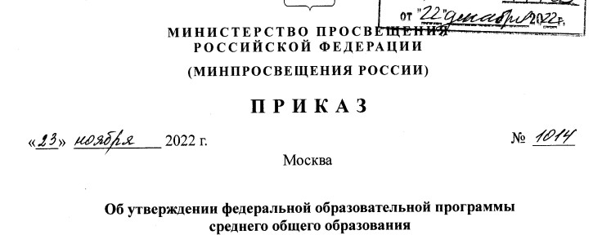
Вероятные критерии готовности к введению
план-график мероприятий по введению ФГОС СОО
Запись вебинара «Просвещение» «Федеральный перечень учебников – ключевой инструмент обеспечения единого образовательного
пространства» https://youtu.be/7dBXnF43Et0 (НОЯБРЬ 2022 ГОДА)
основные образовательные программы
рабочие программы по учебным предметам, курсам внеурочной деятельности
нормативная база (локальные акты) образовательной организации
кадровые и психолого-педагогические условия реализации основных образовательных программ, штатное расписание и должностные инструкции работников образовательной организации
список учебников, учебных пособий, информационно-цифровых ресурсов
доступность использования информационно-методических ресурсов для участников образовательных отношений
модель реализации сетевых форм взаимодействия
план работы внутришкольных методических объединений
повышение квалификации управленческой и педагогической команд
система мониторинга готовности каждого учителя к реализации обновленных ФГОС

Slide 19
https://new-ukn-minobr.government- nnov.ru/documents/active/71256/

Slide 20
Все в ваших руках!

